Slide 1


Seminário de
Microcontroladores 2025
Apresentado por:
Beatrice Araújo da Silva
Michael Shumaker Queiroz Loula de Carvalho

Slide 2
SUMÁRIO
Apresentação: PROPOSTA E FINALIDADE
Esquematização e estrutura
COMPONENTES
Circuito simulado
Modelo físico: simulação 3d
FINALIZAÇÃO

Slide 3






Projeto: ESPELHO INTELIGENTE
PROPOSTA
FINALIDADE
Espelho com luminosidade inteligente que:
Monitora e informa o clima regional;
Defini a intensidade da sua luminosidade de acordo com a luz ambiente.
Monitoramento diário e semanal do clima regional de forma pratica;
Sistema intuitivo;
Facilidade e praticidade em ter a informação;
Economicamente inteligente.

Slide 4
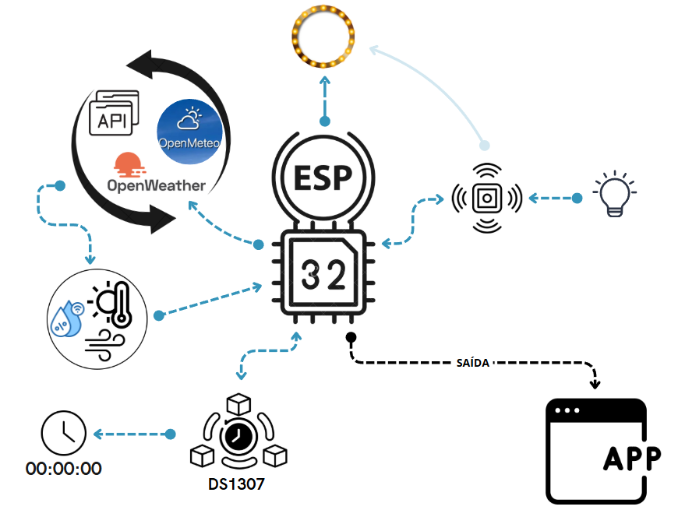
Esquematização e estrutura

Slide 5
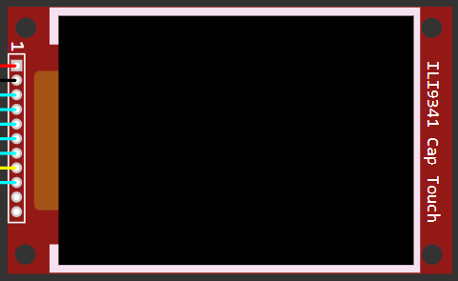

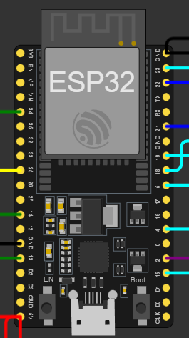

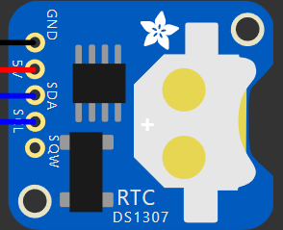
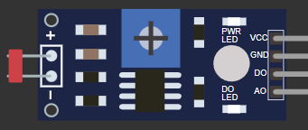

Componentes
Placa ESP32
Led Simples
Display Touch
ILI9341 240x320
Resistor
1kΩ (quilohm)
Photoresistor (LDR)
Módulo RTC DS1307
(Real Time Clock)
Neopixel

Slide 6
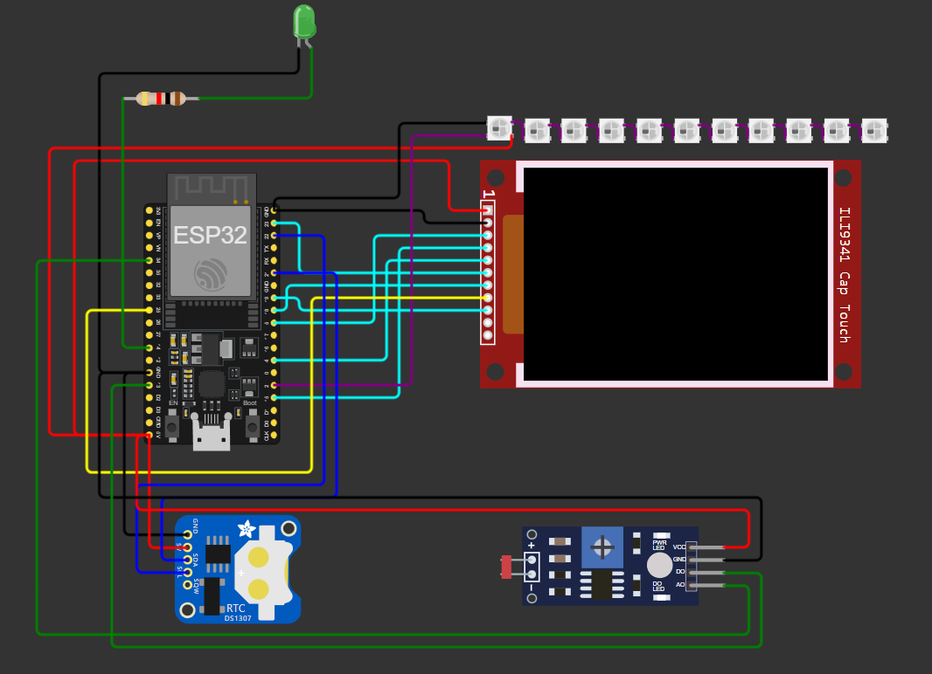
Circuito SIMULADO
GND/VSS
DOUT
DIN
VCC/VDD
VCC
GND
CS
RST
D/C
MOSI
SCK
LED
MISO
SCL
SDA
GND
VCC
VCC
SDA
GND
SCL
DO
SQW
AO

Slide 7
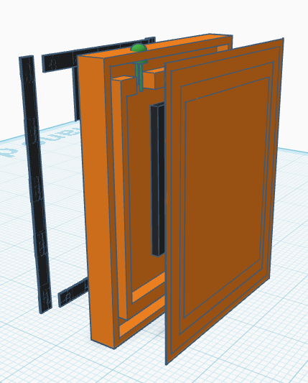
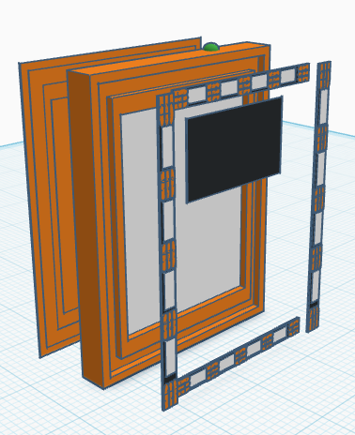
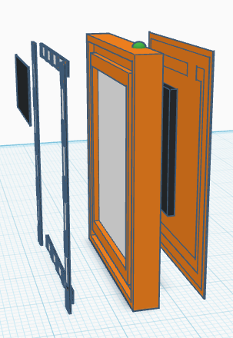
Modelo físico: simulado 3d

Slide 8

PERGUNTAS
OBRIGADA !

